Slide 2
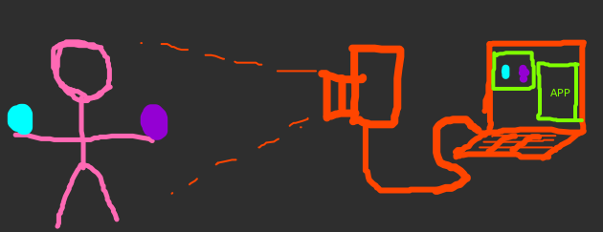

NAC5 - Python e OpenCV
Nesta NAC vamos desenvolver um projeto de visão computacional para a indústria de jogos, acessibilidade e outras várias possibilidades.
O nosso programa será capaz de captar através de uma webcam “ alguns movimentos específicos” e emular ações do nosso teclado. Se conseguimos ativar comandos através de gestos (visão computacional), podemos desenvolver muitas aplicações para jogos (kinect), acessibilidade (pessoas com mobilidade reduzida) dentre outras aplicações de automação de processos.
Diagrama simplificado de funcionamento:
Exemplo adaptado com o que já fizemos:

Slide 3
NAC - Critérios de entrega e avaliação para nota
Auto avaliação do PROJETO. FORMULÁRIO DE ENTREGA: https://forms.gle/1BoTEq7Ho1942vmNA
O grupo (max 2 alunos) DUPLAS ou INDIVIDUAL;
Cuidado com a desonestidade intelectual;
AUTO AVALIAÇÃO: Uma auto avaliação não compatível com o material entregue será interpretada como desonestidade intelectual;
PLÁGIO: Atividades que envolvem pesquisas na Internet podem ser enriquecidas com citações de várias fontes. No entanto, sempre que utilizar textos ou mesmo imagens que não sejam seus, seu trabalho deve ser acompanhado com um trecho de “referências”. Bastam os hiperlinks utilizados;
COLA DE TRABALHOS: Não é permitida a troca de trabalhos entre os grupos, cada grupo é responsável pelo desenvolvimento intelectual do projeto. Não copie e entregue o trabalho de outro colega e não permita ser copiado. Atividades duplicadas resultarão na anulação de ambas.
O grupo deve implementar o projeto baseado na rubrica apresentada;
O grupo deve preencher o google forms de avaliação - https://forms.gle/1BoTEq7Ho1942vmNA
O grupo deve gravar um vídeo para comprovar/demonstração as funcionalidades implementadas;
O grupo deve subir o código em um repositório do github.

Slide 4
NAC - Critérios de entrega e avaliação para nota
Rubrica:
O grupo (max 2 alunos) DUPLAS ou INDIVIDUAL;
R1 - NOTA 6: Use a imagem circulo.png para implementar um código que:
Segmenta apenas os círculos maiores da imagem, use a técnica que achar melhor. E exibe o resultado. (máx 3 pontos)
Exibe na imagem a área e o centro de massa dos dois círculos segmentados da imagem. O resultado esperado e uma imagem com um marcação no centro indicando o CM e o valor da área; (máx 3 pontos)
Essa rubrica pode ser feita no jupyter notebook ou google Colab.
R2 - NOTA 8: Faz o R1 e:
Traça uma reta entre os dois centros dos círculos; (máx 0,5 pontos)
Calcula o ângulo de inclinação da reta em relação ao plano horizontal, inclinação em graus. O resultado esperado é uma imagem com uma reta entre centros e valor do ângulo exibido na tela; (máx 1,5 pontos)
Essa rubrica pode ser feita no jupyter notebook ou google Colab.
R3 - NOTA 10: Faz o R2 e:
Realiza o processamento com imagens da webcam (executa um programa .py) O resultado esperado é uma janela da OpenCV que exibe os contornos dos 2 círculos maiores, a reta entre centros dos círculos e o valor do ângulo em relação ao plano horizontal; (máx 2 pontos)
Essa rubrica não pode ser feita no jupyter notebook ou google Colab. Deve ser um programa python .py.
R4 - BÔNUS (2 pontos extras) : Faz o R3 e:
Controla um jogo da sua escolha, programa irá emular o pressionamento das teclas do teclado em função do ângulo de inclinação (ex: ângulo positivo vira para direita, ângulo negativo vira para esquerda se for um jogo de corrida).
Essa rubrica não pode ser feita no jupyter notebook ou google Colab. Deve ser um programa python .py.

Slide 5
NAC 4
Data de entrega:
4SIS - 16/03/2022
4SIA - 18/03/2022
TRABALHOS ENTREGUES COM ATRASO:
DE ATÉ 3 DIAS APÓS DATA DE ENTREGA, RECEBERÃO ATÉ 70% DA NOTA.
DE 4 DIAS ATÉ 7 DIAS APÓS DATA DE ENTREGA, RECEBERÃO ATÉ 50% DA NOTA.
Forms de avaliação e entrega: https://forms.gle/1BoTEq7Ho1942vmNA
Template github https://github.com/arnaldojr/templatenac

